Slide 1
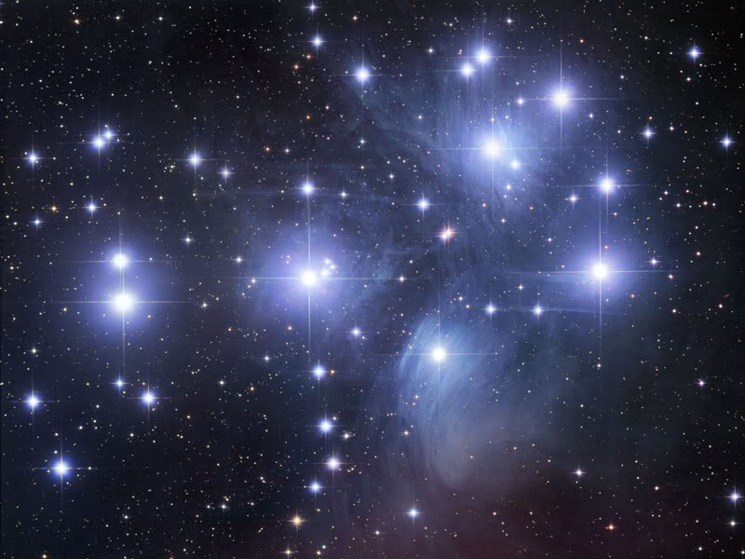
Планета
Уран

Slide 2
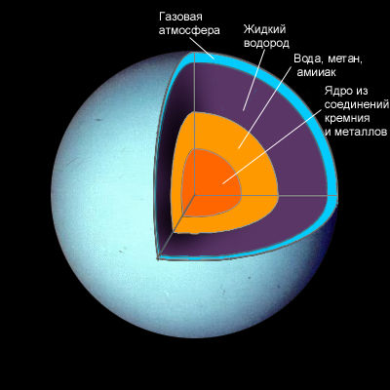
Уран стал первой планетой, обнаруженной в Новое время и при помощи телескопа. Его открыл Уильям Гершель 13 марта 1781 года, тем самым впервые со времён античности расширив границы Солнечной системы в глазах человека. Несмотря на то, что порой Уран различим невооружённым глазом, более ранние наблюдатели принимали его за тусклую звезду.
Атмосфера содержит:
84 % молекулярного водорода
14 % гелия
2 % метана

Slide 3
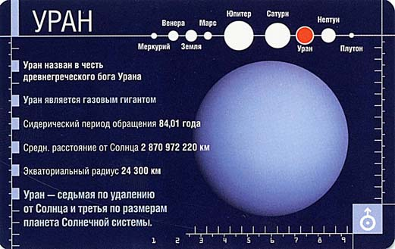

Slide 4
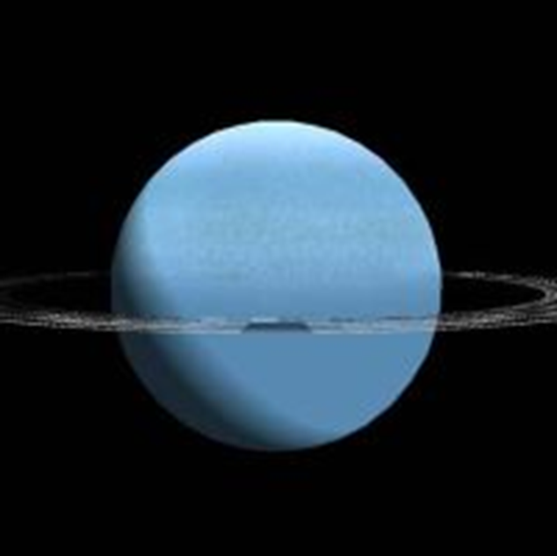
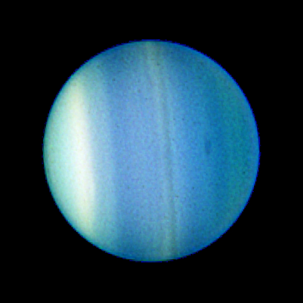
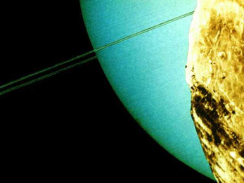
В отличие от газовых гигантов — Сатурна и Юпитера, состоящих в основном из водорода и гелия, в недрах Урана и схожего с ним Нептуна отсутствует металлический водород, но зато много льда в его высокотемпературных модификациях. По этой причине специалисты выделили эти две планеты в отдельную категорию «ледяных гигантов».

Slide 5
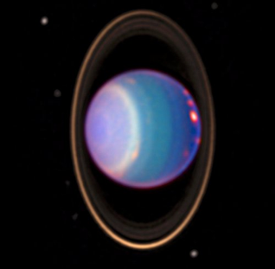
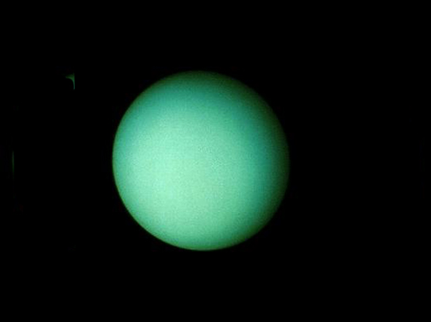
Так же, как и у других газовых гигантов Солнечной системы, у Урана имеется система колец и магнитосфера, а кроме того, 27 спутников. Ориентация Урана в пространстве отличается от остальных планет Солнечной системы — его ось вращения лежит как бы «на боку» относительно плоскости обращения этой планеты вокруг Солнца. Вследствие этого планета бывает обращена к Солнцу попеременно то северным полюсом, то южным, то экватором, то средними широтами.

Slide 6
Можно выделить пять основных самых крупных спутников.

Slide 7
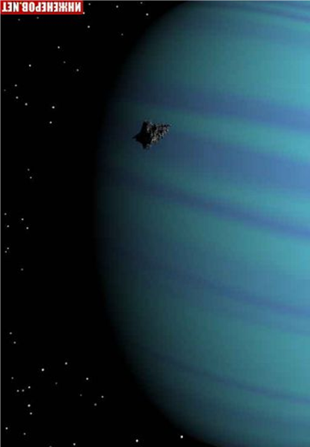
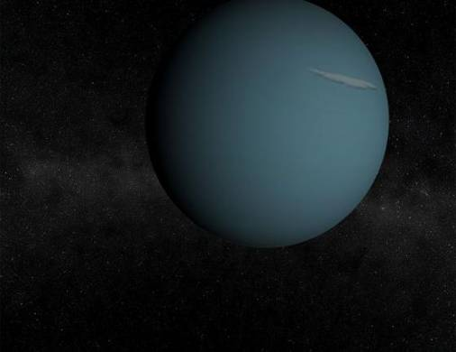
В атмосфере Урана наблюдаются признаки сильных ветров, дующих параллельно экватору планеты. Скорость ветров на Уране может достигать 250 м/с (900 км/ч)

Slide 8
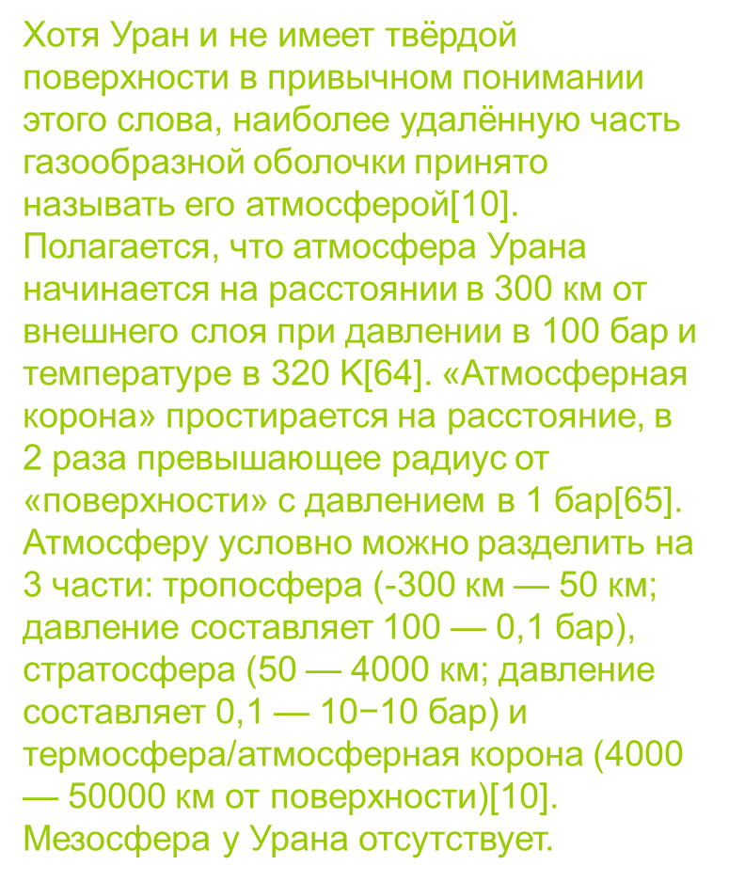
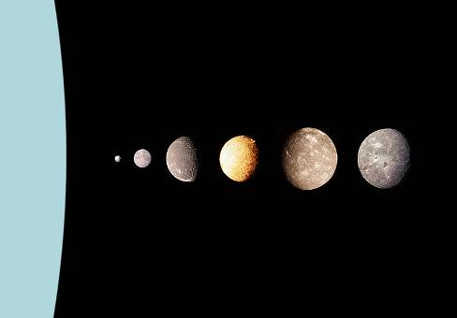

Slide 9
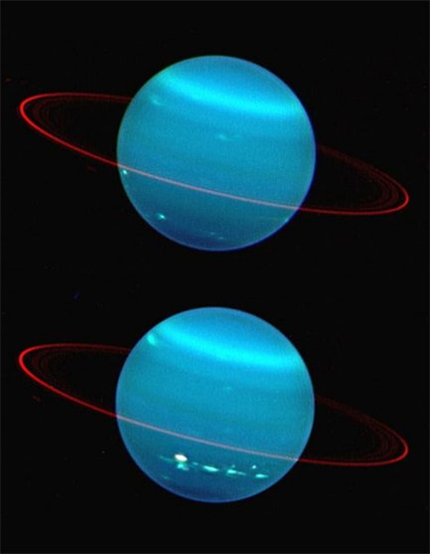
У Урана есть слабо выраженная система колец, состоящая из очень тёмных частиц диаметром от микрометров до долей метра[14]. Это — вторая кольцевая система, обнаруженная в Солнечной системе (первой была система колец Сатурна)[83]. На данный момент у Урана известно 13 колец, самым ярким из которых является кольцо ε (эпсилон). Кольца Урана, вероятно, весьма молоды — на это указывают промежутки между ними, а также различия в их прозрачности. Это говорит о том, что кольца не были сформированы вместе с планетой. Возможно, ранее кольца были одним из спутников Урана, который разрушился либо при столкновении с неким небесным телом, либо под действием приливных сил

Slide 10
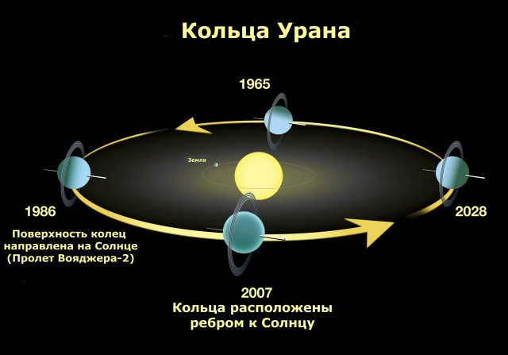
Отражают лишь 3 % падающего на них света

Slide 11
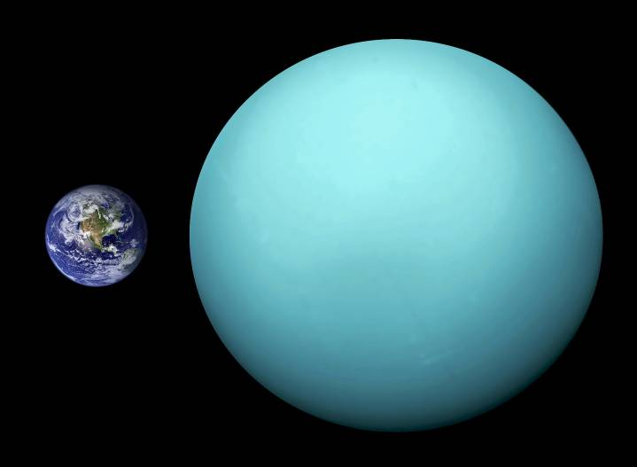
Расстояние между Ураном и Землёй меняется от 2,7 до 2,85 млрд км

